Slide 1
静力学 引言

Slide 2
静力学：
研究物体的受力分析、力系的等效替换（或简化）、建立各种力系的平衡条件的科学．
1、物体的受力分析：分析物体（包括物体系）受
哪些力，每个力的作用位置和方向，并画出物体的受力
图．
2、力系的等效替换（或简化）：用一个简单力系等效替换一个复杂力系．
3、建立各种力系的平衡条件：建立各种力系的平衡条件，并应用这些条件解决静力学实际问题 ．

Slide 3
几个基本概念
刚体：在力的作用下，其内部任意两点间的距离始终保持不变的物体.
力：物体间相互的机械作用，作用效果使物体的机械运动状态发生改变．
力的三要素：大小、方向、作用点
力是矢量．

Slide 4
力系：一群力.
平面汇交（共点）力系
平面平行力系
平面力偶系
平面任意力系
空间汇交（共点）力系
空间平行力系
空间力偶系
空间任意力系
平衡：物体相对惯性参考系（如地面）静止或作匀速直线运动．

Slide 5
第一章 静力学公理和物体的受力分析

Slide 6
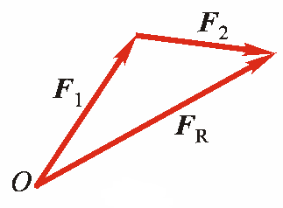
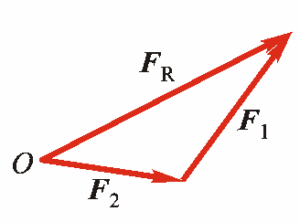
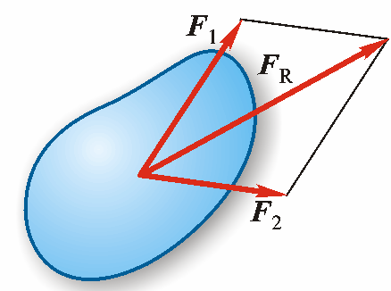

§1-1 静力学公理
公理1 力的平行四边形法则
作用在物体上同一点的两个力，可以合成为一个合力。合力的作用点也在该点，合力的大小和方向，由这两个力为边构成的平行四边形的对角线确定。
合力(合力的大小与方向) (矢量和)
亦可用力三角形求得合力矢

Slide 7
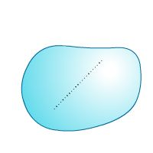
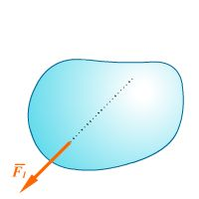
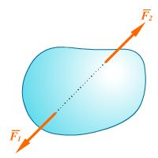
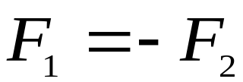
公理2 二力平衡条件
作用在刚体上的两个力，使刚体保持平衡的必要和充分条件是：这两个力的大小相等，方向相反，且作用在同一直线上。
使刚体平衡的充分必要条件
最简单力系的平衡条件

Slide 8
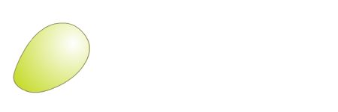
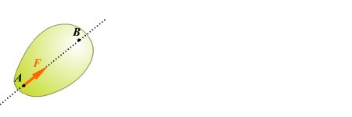
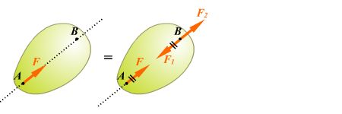
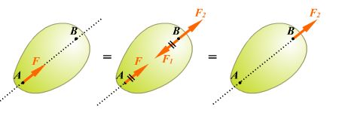
公理3 加减平衡力系原理
在已知力系上加上或减去任意的平衡力系，并不改变原力系对刚体的作用。
推理1 力的可传性
作用于刚体上某点的力，可以沿着它的作用线移到刚体内任意一点，并不改变该力对刚体的作用。
作用在刚体上的力是滑动矢量，力的三要素为大小、方向和作用线．

Slide 9
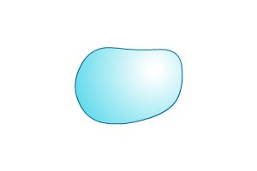
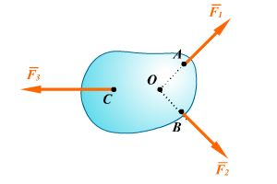
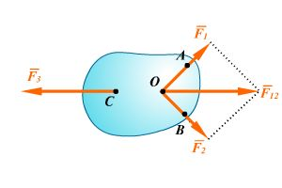
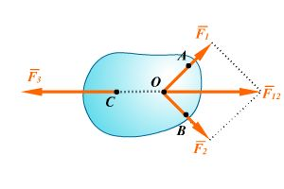
推理2 三力平衡汇交定理
作用于刚体上三个相互平衡的力，若其中两个力的作用线汇交于一点，则此三力必在同一平面内，且第三个力的作用线通过汇交点。

Slide 10
公理4 作用和反作用定律
作用力和反作用力总是同时存在，同时消失，等值、反向、共线，作用在相互作用的两个物体上．
在画物体受力图时要注意此公理的应用．

Slide 11




公理5 刚化原理
变形体在某一力系作用下处于平衡，如将此变形体刚化为刚体，其平衡状态保持不变.
柔性体（受拉力平衡）
刚化为刚体（仍平衡）
反之不一定成立．
刚体（受压平衡）
柔性体（受压不能平衡）

Slide 12
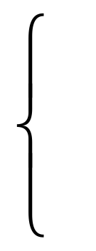
§1-2 约束和约束力
约束：对非自由体的位移起限制作用的物体.
约束力：约束对非自由体的作用力．
大小——待定
约束力
方向——与该约束所能阻碍的位移方向相反
作用点——接触处

Slide 13




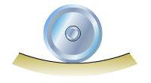
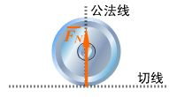
工程中常见的约束
1.具有光滑接触面（线、点）的约束（光滑接触约束）

Slide 14
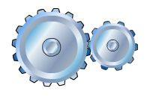
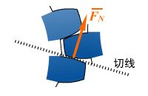

光滑支承接触对非自由体的约束力，作用在接触处；方向沿接触处的公法线并指向受力物体，故称为法向约束力，用 表示．

Slide 15
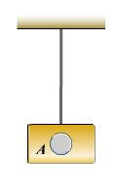
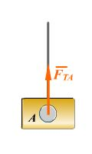

2.由柔软的绳索、胶带或链条等构成的约束
柔索只能受拉力，又称张力. 用 表示．

Slide 16
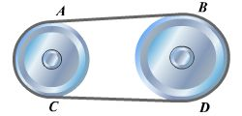
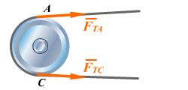
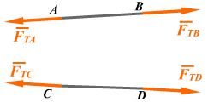
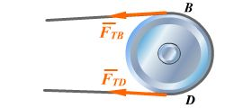
柔索对物体的约束力沿着柔索背向被约束物体．
胶带对轮的约束力沿轮缘的切线方向，为拉力．

Slide 17
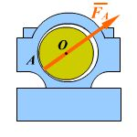
3.光滑铰链约束（径向轴承、圆柱铰链、固定铰链支座等）
（1）径向轴承（向心轴承）
约束特点：
轴在轴承孔内，轴为非自由体、
轴承孔为约束．
约束力： 当不计摩擦时，轴与孔在接触处为光滑接触约束——法向约束力．约束力作用在接触处，沿径向指向轴心．

Slide 18
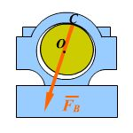
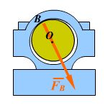
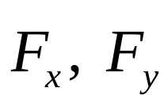
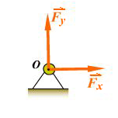
当外界载荷不同时，接触点会变，则约束力的大小与方向均有改变．
可用二个通过轴心的正交分力 表示．

Slide 19
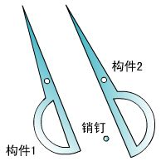
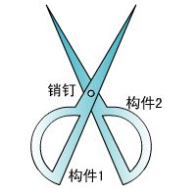
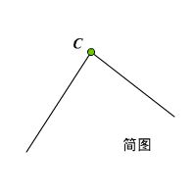
（2）光滑圆柱铰链
约束特点：由两个各穿孔的构件及圆柱销钉组成，如剪刀．

Slide 20
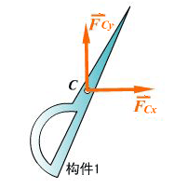
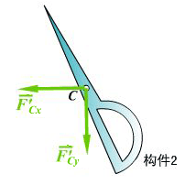

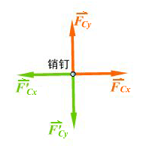
约束力：
光滑圆柱铰链：亦为孔与轴的配合问题，与轴承一样，可用两个正交分力表示．
其中有作用反作用关系
一般不必分析销钉受力，当要分析时，必须把销钉单独取出．

Slide 21
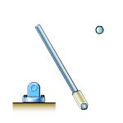
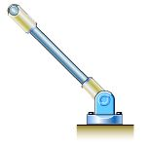
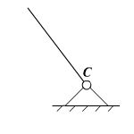
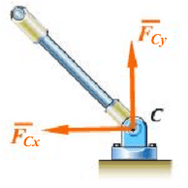
（3）固定铰链支座
约束特点：
由上面构件 1 或 2 之一与地面或机架固定而成．
约束力：与圆柱铰链相同
以上三种约束（径向轴承、光滑圆柱铰链、固定铰链支座）其约束特性相同，均为轴与孔的配合问题，都可称作光滑圆柱铰链．

Slide 22
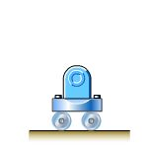
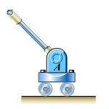
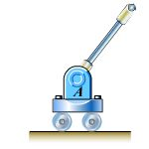
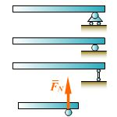
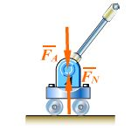
4.其它类型约束
（1）滚动支座
约束特点：
在上述固定铰支座与光滑固定平面之间装有光滑辊轴而成．
约束力：构件受到垂直于光滑面的约束力．

Slide 23
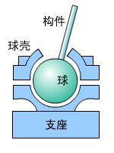
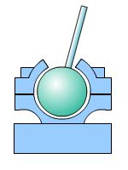
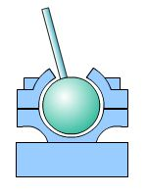
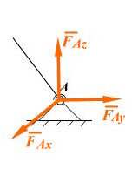
（2）球铰链
约束特点：通过球与球壳将构件连接，构件可以绕球心任意转动，但构件与球心不能有任何移动．
约束力：当忽略摩擦时，球与球座亦是光滑约束问题．约束力通过接触点,并指向球心,是一个不能预先确定的空间力.可用三个正交分力表示．

Slide 24


（3）止推轴承
约束特点：
止推轴承比径向轴承多一个轴向的位移限制．
约束力：比径向轴承多一个轴向的约束力，亦有三个正交分力 ．

Slide 25




总结
（1）光滑面约束——法向约束力
（2）柔索约束——张力
（3）光滑铰链——
（4）滚动支座—— ⊥光滑面
球铰链——空间三正交分力
止推轴承——空间三正交分力

Slide 26
§1-3 物体的受力分析和受力图
力学模型与力学简图
物体的受力分析和受力图
在受力图上应画出所有力，主动力和约束力（被动力）
画受力图步骤：
1.取所要研究物体为研究对象（分离体），画出其简图
2.画出所有主动力
3.按约束性质画出所有约束（被动）力

Slide 27








例1-1
碾子重为 ，拉力为 ， 、 处光滑接触，画出碾子的受力图．
解：
画出简图
画出主动力
画出约束力

Slide 28






例1-2
屋架受均布风力 （N/m）， 屋架重为 ，画出屋架的受力图．
解：
取屋架
画出简图
画出主动力
画出约束力

Slide 29








例1-3
水平均质梁 重为 ，电动机重为 ，不计杆 的自重，画出杆 和梁 的受力图。
解：
取 杆，其为二力构件，简称二力杆，其受力图如图(b)。

Slide 30






取 梁，其受力图如图 (c)
杆的受力图能否画为图（d）所示？
若这样画，梁 的受力图又如何改动?

Slide 31




例1-4
不计三铰拱桥的自重与摩擦，画出左、右拱 的受力图与系统整体受力图．
解：
右拱 为二力构件，其受力图如图（b）所示

Slide 32



取左拱 ,其受力图如图（c）所示
系统整体受力图如图（d）所示

Slide 33




考虑到左拱 三个力作用下平衡，也可按三力平衡汇交定理画出左拱 的受力图，如图（e）所示
此时整体受力图如图（f）所示

Slide 34



讨论：若左、右两拱都考虑自重，如何画出各受力图？
（g）
（h）
如图
（i）

Slide 35


例1-5
不计自重的梯子放在光滑水平地面上，画出绳子、梯子左右两部分与整个系统受力图．
解：
绳子受力图如图（b）所示

Slide 36


梯子左边部分受力图如图（c）所示
梯子右边部分受力图如图（d）所示

Slide 37


整体受力图如图（e）所示
提问：左右两部分梯子在 处，绳子对左右两部分梯子均有力的作用，为什么在整体受力图中没有画出？

Slide 38


例1-6
未画重力的各物体的自重不计，画出各构件受力图．
解：
重物受力图如右图所示

Slide 39


左滑轮受力图如右图所示
右滑轮受力图如右图所示

Slide 40


例1-7
如图所示结构，画AD、BC的受力图。
滑槽与销钉
双面光滑约束。

Slide 41



解：
BC受力图如右图所示
C处固定铰的约束力一般用两个正交分力表示较好。
AB受力图如右图所示

Slide 42
力学模型与力学简图
对任何实际问题进行力学分析、计算时，都要将实际问
题抽象成为力学模型，任何力学计算实际都是针对力学模型
进行的。
例如对桥梁进行力学计算，实际上是指对这桥梁的力学模型进行了计算。显然，将实际问题化为力学模型是进行力学计算所必须的重要而关键的一环，这一环进行的好坏，将直接影响计算过程和计算结果。

Slide 43
将实际问题化为力学模型的过程称为力学建模。由于理
论力学中将物体视为刚体，因此其力学模型可以用简图来表
达，这类简图称为力学简图。

Slide 44



在建立力学模型时，要抓住关键、本质的方面，忽略
次要的方面。
例如：
忽略变形
刚体
三维问题
平面问题
几何形状
圆形
重力 和力 的简化
作用在圆心
点接触
光滑接触
A，B处约束力的简化
力学模型

Slide 45
理论力学中力学模型常遇到的几个方面：
材料假设为均匀；
将物体视为刚体；
几何形状简化为圆柱、圆盘、板、杆及由它们组成的简单
形状；
受力简化为集中力、分布力；
接触简化为光滑铰链、光滑接触、柔索等。

